Slide 1

三、案例(一)：裕隆再造

Slide 2
裕隆汽車4次企業再造
裕隆汽車在成立50多年的歷史中，歷經4次企業再造，為因應競爭激烈的汽車市場，更轉型為製造服務業，凸顯優勢。
裕隆持續轉型的過程，正是一部學習成長史。
企業變革的成功關鍵在於是否能學習並創新，在每個階段的變革轉型啟動之際，內部必須先透過尋找外部標竿學習，並將內部過去累積的成功經驗轉化為變革的動能，唯有透過企業領導者帶領整個團隊進行學習，並持續給予團隊成員刺激，才能強化學習動機，達成最大學習效果。加上高階主管以身作則，建立「學習」風氣，透過學習新知，落實企業精神，在競爭激烈的環境中創造新價值。
http://college.itri.org.tw/HCMarticle.aspx?id=261&cid=1&type=artl

Slide 3
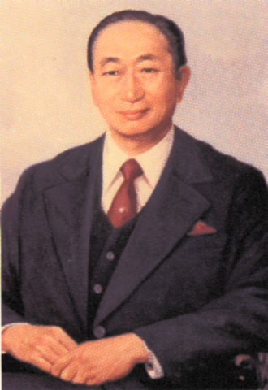
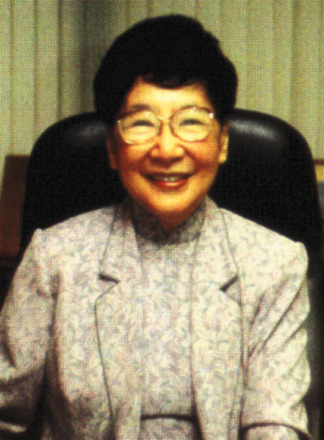
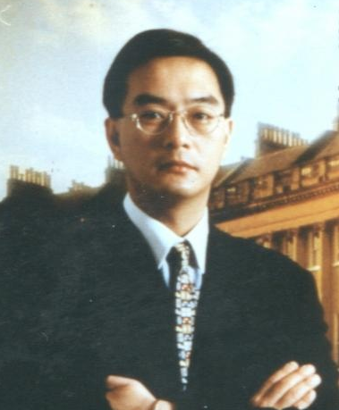
沿 革
創辦人：嚴慶齡
董事長：吳舜文
副董事長：嚴凱泰
(1909~1981)
(1913~)
(1965~)
任務
任務
任務
奠定台灣汽車工業發展基礎
幫中國人裝上自己的輪子
推動企業再造，反敗為勝
帶領裕隆集團邁向國際化

Slide 4

裕隆公司大事記
1953/ 6 嚴慶齡先生創設裕隆公司
1953/ 9 裕隆公司新店廠創建
1957/11 裕隆公司與日產自動車株式會社簽訂技術合作合約
1981/ 5 三義工廠第一期工程竣工，開始正式生產
1981/ 8 裕隆公司在桃園龜山工業區設立工程中心
1986/10 第一輛中國人自行設計開發的新車-飛羚101正式上市
1990/ 8 企業集團總管理處成立，整合集團資源、規劃集團整體策發
展方向
1994/ 7 裕隆全車系改掛Nissan品牌行銷
1995/11 完成廠辦集中
1996/ 9 獲得 ISO 9002 認證
1998/10 榮獲第九屆國家品質獎
1998/11 裕隆工程中心(YLEC)升格為裕隆亞洲技術中心(YATC)
1999/ 3 獲得 ISO 14001 認證
1999/11 獲得 ISO 9001 認證

Slide 5
裕隆公司大事記
2000/11 獲經濟部頒「工業精銳獎」
2001/10 獲經濟部頒「全國工業減廢績優工廠」
2001/11 獲經濟部頒「2001年節能績優廠商」

Slide 6

Vision
華人市場汽車移動價值鏈的領導者
顧客
創新華人風格產品
顧客忠誠度第一
股東
同業獲利率第一
市場佔有率前二大
員工
具創新、團隊、速度的能力
與公司共享成長與利潤

Slide 7


企業文化
創新
( Innovation )
團隊
( Teamwork )
速度
( Speed )

Slide 8
裕隆企業經營的思考邏輯
累積核心資源
企業
定位選擇
本身資源
外部環境
競爭者
策略
競爭優勢
建構競爭
障礙
資源承諾
與累積
內部一致性
的經營邏輯

Slide 9
裕隆三階段企業再造
’99~
3rd stage
優勢完整產品線
國際化
汽車相關週邊事業
’96~’98
2nd stage
產品、品質、服務差異化
全面成本優勢
’94~’95
1st stage
廠辦集中
流程改造

Slide 10

裕隆的企業再造(一）
第一階段(1994-1995)：
推動「廠辦合一、流程改造」
  提出優惠退休方案
  經營團隊移至苗栗三義
  精減三分之一人力，使得員工人數由3200人降至2500人，每年減少三億三千萬元的人事成本
  各單位互相了解

Slide 11

裕隆的企業再造（二）
第二階段（1996-1998)
提出「差異化策略」
  強調「產品、品質、服務差異化、全面成本優勢」，締造出「CEFIRO 風雲」出色的銷售紀錄

Slide 12
裕隆的企業再造（三）
第三階段（1999-)
「大三圓」策略
  建構「優勢產品線」
  「國際分工」
  「發展汽車水平事業」
目標：於2005年建立台灣、大陸、東南亞華人市場500萬輛的經濟規模。

Slide 13
第三階段企業再造(1999~ )
優勢完整
產品線
兩岸三地
物流策略
移動價
值鏈
研發
實力
國
際
分
工
汽車
水平
週邊
事業
全方位
價值鏈

Slide 14
廠辦合一
過去總公司的人對工廠的業務運作並不了解，加上三義廠是邊疆地帶，當時的裕隆文化是「推」，做事問上面，責任下面要背 。
廠辦合一後，上層的管理人員能夠明白生產面的運作程序，很快就能捉到重點，高層主管全面參與產品的開發，並更進一步制定符合需求的業務程序 。
裕隆改造的三大構面

Slide 15
差異化策略
差異化是指在管理、文化或是速度上和別人不一樣 。
裕隆的競爭優勢就是在經營一個區域，非常了解消費者的需求，並要比任何人提早滿足消費者的需求。
差異化服務：假日在幾個風景點提供水、電、緊急拖吊維修。
裕隆改造的三大構面

Slide 16
快狠準的企業文化
嚴凱泰親自於三義廠坐鎮指揮，對於產品的生產、銷售、研發無不親自參與。
嚴凱泰帶著身邊的幹部到處跑，藉由讓他們接觸到有關消費者趨勢方面的資訊，改變製造導向出身的幹部心態，培養他們追求時尚與消費者需求的敏感度。
機動開會成為裕隆特有的文化。
裕隆改造的三大構面

Slide 17
嚴格品質控管
嚴格的品質要求，以擺脫銅鑼車的代名詞 。
嚴凱泰與主管不斷測試車子的性能，將每一環節的缺點一一例出，逐條改善之。
與協力廠保持良好的互動，不斷要求零組件的性能提升。
裕隆改造的三大構面

Slide 18
接觸式領導
裕隆背後的決策與運作方式，可以說是發揮了「接觸式領導」的極致。
接觸式領導的幾個特色是 ：
  與顧客及員工熱情的接觸 。
  提出清楚且具體的工作目標意義 。
  以挑戰和支持方式動員人力，幫助員工進步，並實行充分授權 。
  有激勵和培養他人成為領導者的氣度 。
裕隆改造的三大構面

Slide 19
充份授權
董事長吳舜文不懂汽車，故主張“唯人是用，適當授權”。
嚴凱泰的領導風格就是「給目標、看結果、不在乎細節。結果不好，給你機會，再不好，就走路。」
嚴凱泰對人易流露感情，是凝聚裕隆核心幹部的黏膠，打破一般科層組織的窠臼 。
裕隆改造的三大構面

Slide 20
生產銷售流程自動化
目標：提升效能及降低成本。
陸續引進的五套電腦系統就可以使每年的存貨成本減少1億以上 。
五套電腦系統等於是整合了從向廠商訂貨到工廠生產再到經銷售銷售整個生產銷售成本的控管 。
裕隆改造的三大構面

Slide 21
供應鍊與價值鍊整合
目的：與經銷商建立長期而穩定的關係，進而共同創造更多獲利機會 。
與上游協力廠建構B2B供應鏈管理 。
與下游客戶、經銷商等也相繼完成B2B、B2C系統 。
裕隆改造的三大構面

Slide 22
導入e化
耗資數百億成立裕隆亞洲技術中心，以未來車系的全面e化、智慧化為設計重點，積極研發新車系 。
加入Commerce One，與康柏電腦攜手推動全球電子商務 。
規劃二手車的銷售網路 。
裕隆改造的三大構面

Slide 23
學習三部曲：閱讀→筆記→活用
總經理陳國榮提倡閱讀、筆記、活用的學習三部曲。
裕隆高階主管非常重視學習、提倡閱讀，並以身作則。陳國榮每週的閱讀數量不僅驚人，還把讀書心得依類別筆記建檔，並在工作上活用，各級主管與同仁也紛紛開始仿效他的方法。
裕隆更計畫透過數位化知識的方式，由主管與同仁提供過去規劃改善的知識與經驗，再由人資部門協助完成數位化教材，透過內部學習管理平台提供同仁學習，有效縮短未來相似工作的學習摸索成本。

Slide 24
裕隆再造的三大構面
價值鍊整合
價值鍊整合
實體改造
廠辦合一
流程自動化
流程自動化
管理改造
嚴格品質控管
差異化策略
嚴格品質控管
導入e化
思想改造
廠辦合一
接觸式領導
快狠準的企業文化
充份授權
導入e化
學習型組織
學習型組織
經營典範
管理典範
科技典範

Slide 25


Slide 26
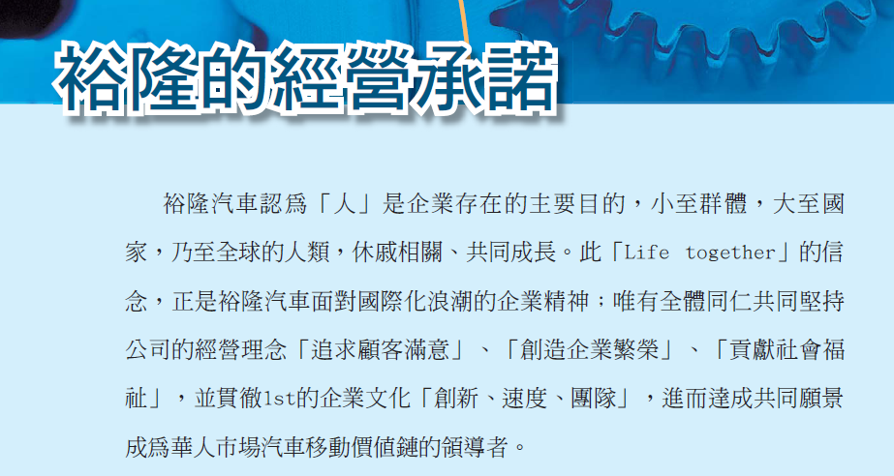

Slide 27
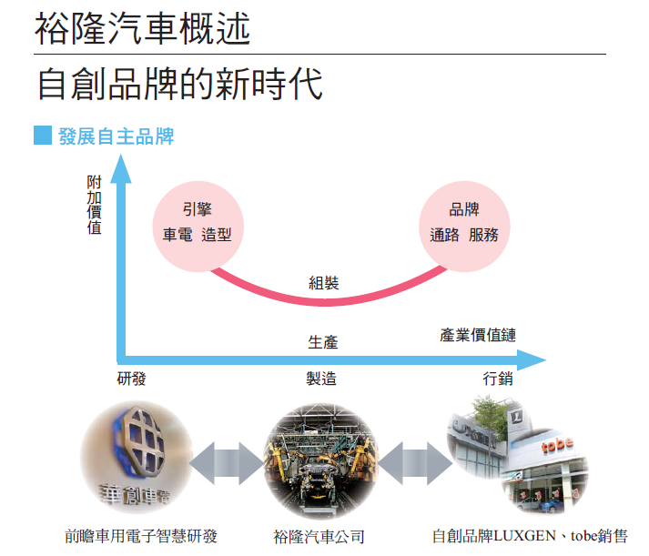

Slide 28
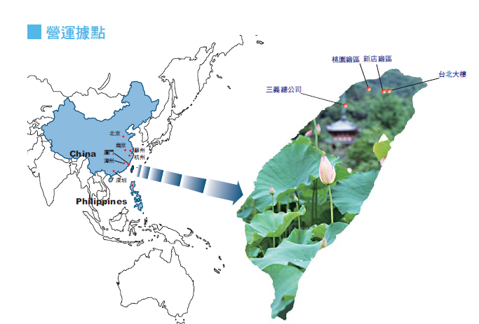

Slide 29
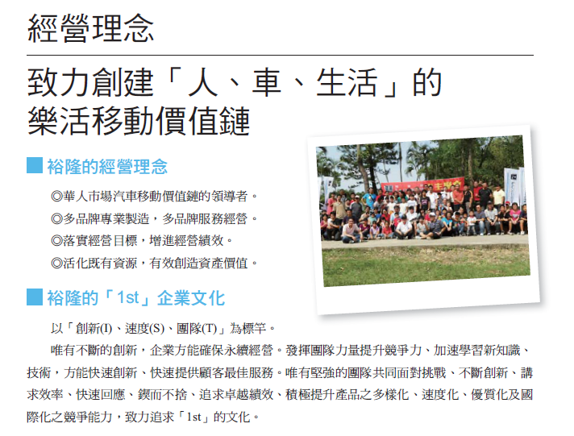

Slide 30
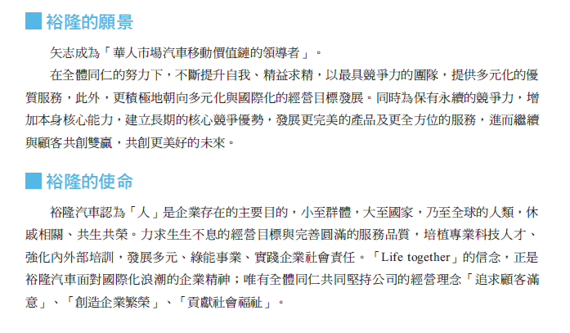

Slide 31
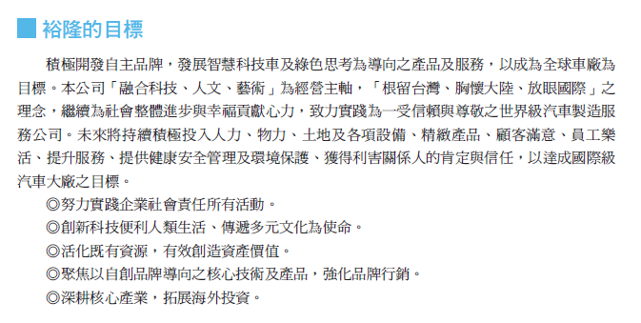

Slide 32
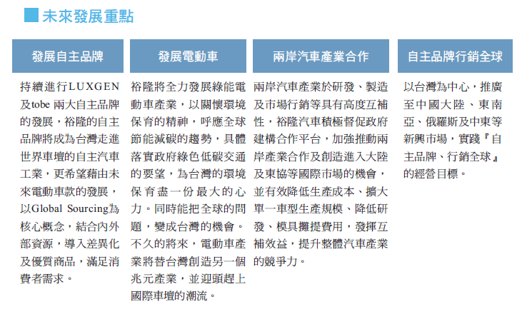

Slide 33
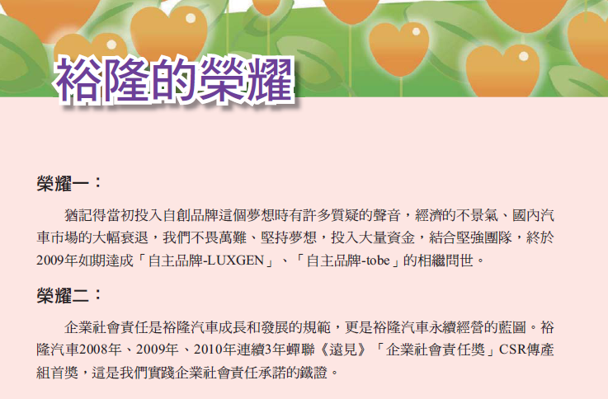

Slide 34
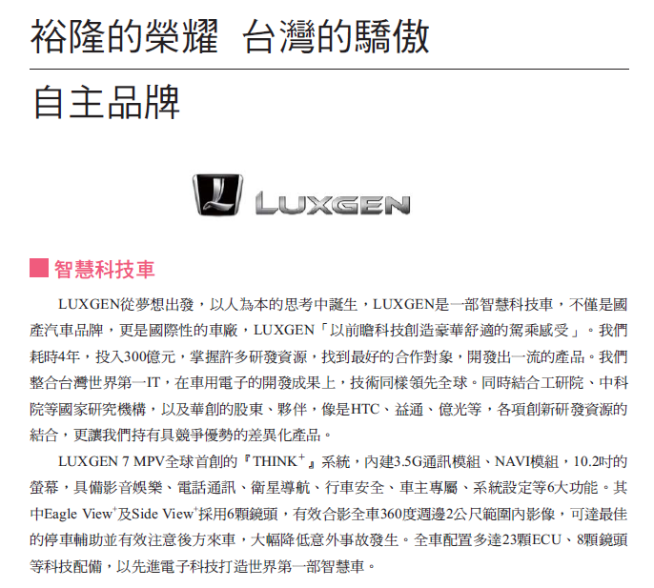

Slide 35
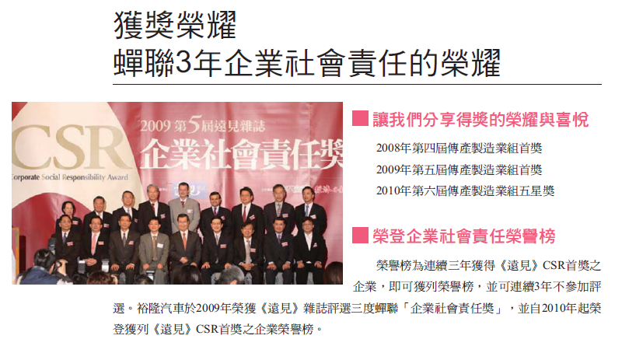

Slide 36
奇異公司所遭遇的困境
從整體的大環境來看待奇異公司所遭遇的困境，其實可以整理成下列幾點表示（吳鄭重譯, 2005）：
1. 過去成功所創造的資源，例如：品牌知名度、財力、規模、以及市場占有率… ，隱藏了績效低落與組織生命力逐漸衰弱的事實。
2. 過去資源豐富的時代，過度多角化造成經營失焦，而且由於各事業間可以相互扶持，對於績效不彰前景黯淡的事業，未能及時做出壯士斷腕的行動。
3. 為了監控龐大的組織，逐漸形成完備細緻的官僚層級與典章制度，結果使組織降低了資訊與行動的靈活性，也混淆了權責的歸屬。制度化是企業成長時必走的道路，但過分制度化往往扼殺了組織的生命力。

Slide 37
奇異公司所遭遇的困境
4. 功能分功的結果，部門之間目的分化，窄化了大家的眼界與胸襟，也產生自掃門前雪的門戶界限，產銷與研發採購，各自為政，心中只有自己，忘記大家都是整體組織的一部分。決策時只考慮本身單位的利益與觀點，惦記的只是個人的升遷與考績，沒有組織使命的觀念，也完全沒有想到顧客的需求與滿足。
5. 人員的質變。大樹之下好遮陰，在成功平順的大企業中，人員容易流於安逸甚至懶散，長期下來，不僅能力無法全力發揮，自身的成長也會減緩停滯。我們常看到，大型企業的中級人員，靈活度與韌性往往不及中小企業的高階人員，就是因為前者所感受到的競爭壓力小，加上升遷管道的限制，缺乏個人追求成長與創新的誘因所致

Slide 38
奇異公司所遭遇的困境
6. 傳承困難。機構領導者固然在各方面皆高人一等，但第二層、第三層的接班團隊，多半是專精於某一領域的專才，未必有全面領導的才具與氣魄。加上組織層級多，在升遷的過程中可說是險阻重重，如果拔擢人才的指標不周延，這些未來接班人選可能在「內鬥」方面的功力，遠高於「外鬥」的本領。當所拔擢的是內鬥專家，或組織上層已為內鬥專家盤據時，組織老化的腳步就更快了。

Slide 39
奇異公司變革三階段
整個的變革可以區分成三個階段（吳鄭重譯, 2005）：
第一階段：組織覺醒，讓組織意識到改變的必要。覺醒必須對現狀迎頭痛擊，攻擊的目的並非嚇唬員工，而是要喚醒組織的情感動力。這種動力始於恐懼，而後轉化為行動計畫的投入，是維繫革命的唯一動力。時間是 1981-85 年之間，最初威爾許的要求是奇異的所有單位，都必須符合市場的第一或第二的標準。公司並且以有力的行動支持這個主意，包括大規模的裁員和拋售資產－乍看之下非常驚人。在這段期間內，所有的努力似乎只有破壞而無建設，因為他多半只涉及問題而未提出解決方案。在這個過程裡摧毀了大家舒適的環境，卻沒有提供精神上的安全支柱。

Slide 40
奇異公司變革三階段
第二階段：描繪組織的未來藍圖。老方法一掃而空，即使抗拒改變的人也意識到需要一些新的改變。領導人的責任是提供方向，但若沒有眾人的共識，新方向是無法激發行動的，因此有效的溝通顯得特別的重要。領導者不能再單純依賴個人本身的權力：革命的持續需要整個組織關鍵幹部的支持與配合。在奇異公司，要贏得主管們的支持，是威爾許的長期挑戰；尤其是數千個遠離奇異位於總部的主管。在奇異的中級主管能夠直接和強烈地影響成千上萬的基層工人，其威力絕非遠在天邊的總裁所能及。在這個階段裡，威爾許最終找到使奇異人體會他企業眼光的方法。其中令人印象深刻的就是威爾許所發明的「企業引擎」（The business engine），它指出奇異旗下的每一個事業，

Slide 41
奇異公司變革三階段
是如何成為公司整體的一部分。企業引擎顯示出，奇異是何有別於大量買賣非相關事業卻未加以經營改善的企業集團；奇異旗下的事業，不論經營得多好，多多少少都會受到市場景氣榮枯的影響。但奇異整體，由於同時參與許多不同的市場，財務方面始終能夠平穩進展。第二階段1988 年落幕，靠著企業引擎和其它的想像力，威爾許已經將他的眼光和員工溝通。
第三階段：創造組織洞察力所需的結構。時間是直到威爾許卸任為止。新的做法是為了使新的理念能夠落實生根，長久下來，這些做法便會影響員工的想法。為了促進清楚的思考和快速的決策，威爾許常要求經營主管準備五張投影片來簡述事業的經營現況。

Slide 42
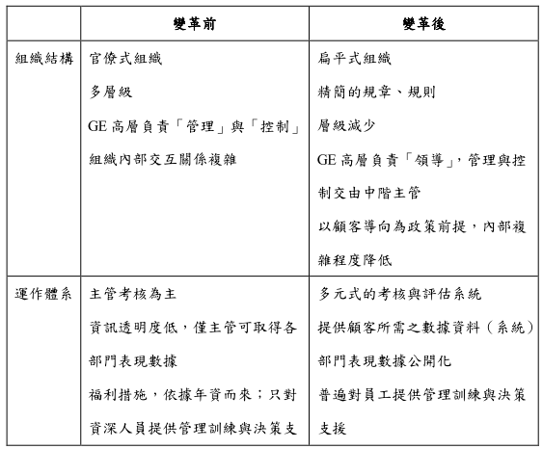
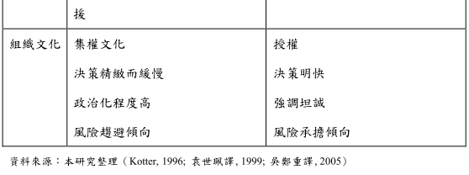

Slide 43
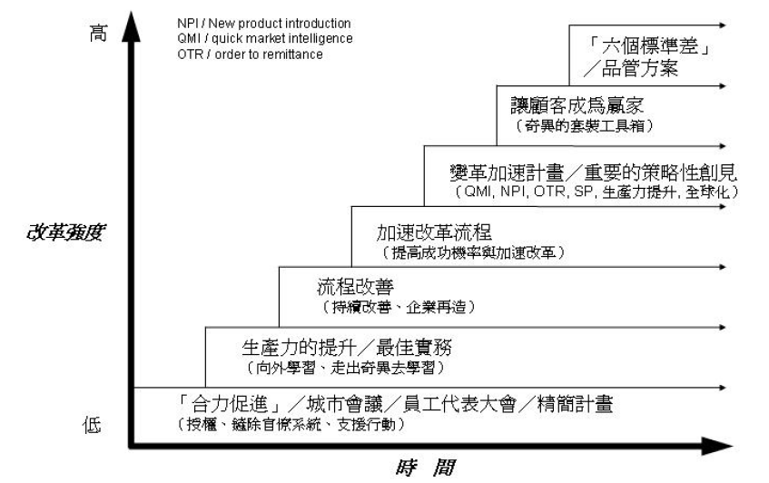
奇異公司變革行動

Slide 44
四項關鍵的行事方針
1. 全員參與。要讓所有的員工都來參與、投入，也讓顧客、合夥人和供應商加入。不要為行動設限，努力找出適用於各階層、職務、事業單位和公司，能締造創造雙贏的解決方案。
2. 從公司內外尋找最佳範例，並加以推廣。用心聆聽任何能幫助自己提升生產力的話。
3. 把方案與重要的人力資源措施整合起來。經常依照業務目標來雇用人員、進行訓練、評量和獎勵。
4. 訂立「延伸目標」。一旦員工不得不放棄舊有的傳統觀念，自行設計新的做法時，創造力和創新就會顯現。

Slide 45
奇異變革的本質
奇異變革的本質，在於它創造了僱主和員工間的新關係（新的社會關係）羅耀宗譯, 2005)。傳統的企業階層，在工人與老闆互不信賴下，太過沈重和累贅（管理是建立在控制的思維之下）；而現在的奇異，總裁預見一個比較依賴概念和共有價值觀，贏得員工承諾的企業。… 以情感的動力而非高壓統治為基礎，新的組織必須有足夠的彈性讓員工自我管理，以及足夠的靈活打敗仍然為官僚制度所束縛的競爭者。

Slide 46
威爾許的信念
「強大的使命和具體的價值十分重要；管理的每個層面，務必開誠布公；根據用人唯才的制度，實施差異化管理；每個人都需要發聲和尊嚴。」除了這四個信念之外，威爾許也特別強調品德與正直的重要性。

Slide 47
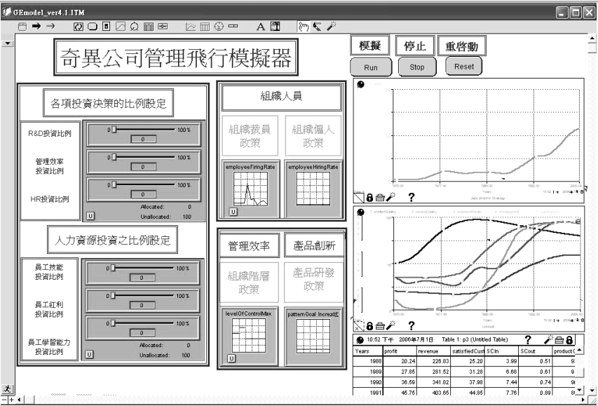
GE軟性變數影響之模擬
資料來源：楊銘煇，2006

Slide 48
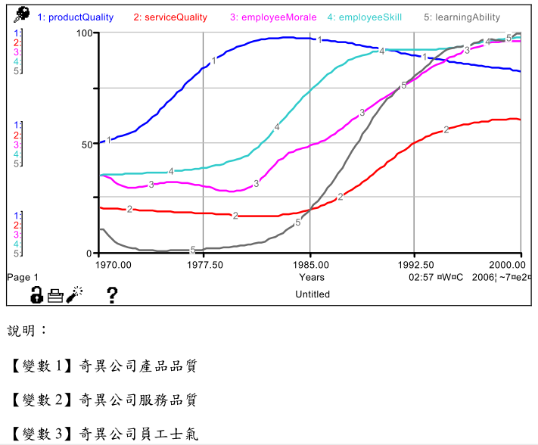
GE軟性變數影響之模擬
資料來源：楊銘煇，2006

Slide 49
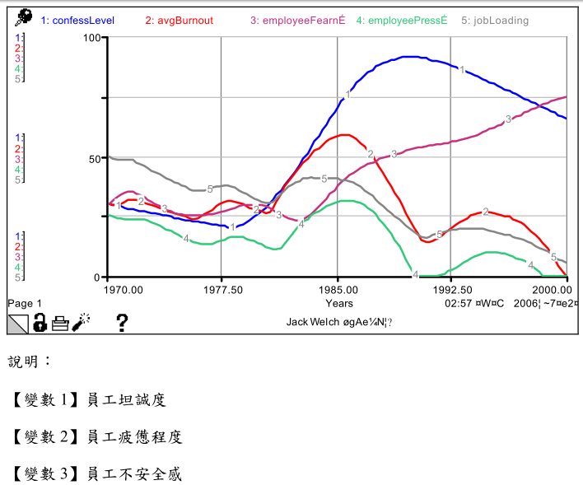
GE軟性變數影響之模擬
資料來源：楊銘煇，2006

Slide 50
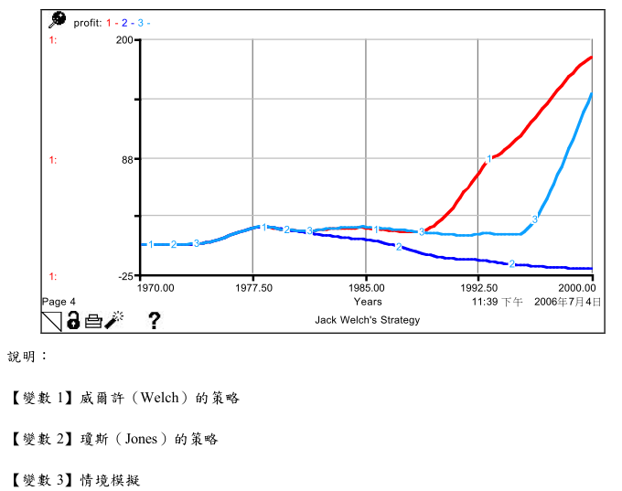
GE軟性變數影響模擬
資料來源：楊銘煇，2006

Slide 51
GE再造的關鍵：軟性變數與整體配搭
企業經營需要的是整體動態搭配的能力，當組織結構的本質沒有發生改變時，單一方向的變革行動可能可以產生效果，但是從整個的趨勢來看時，這樣的舉動未必會比較好。
以學習能力的推動為例，威爾許強調要為組織建立「學習」的文化，因此開始積極投入一連串的「學習活動」。但若我們嘗試著把投入「學習活動」的比例加重時，模擬的結果顯示最後的績效表現反而不如威爾許的策略有效；在沒有整體搭配的結果下，最後的結果都顯示員工的坦誠度、員工工作負擔、員工的疲憊…等等，都會比較升高，振盪幅度也比較嚴重，這說明「頭痛醫頭、腳痛醫腳」的策略是不足以改變累積已久的問題。過去累積下來的問題，需要長期解決。

Slide 52
GE再造的關鍵：軟性變數與整體配搭
以威爾許的經營信念與策略行動來看，其實是一個整體動態搭配的概念，先從建立員工危機感開始，著手進行變革，接著藉由組織設計政策的改變與縮編、整併、結束非核心的部門，以降低成本，推動組織成長的引擎。
進一步的，當組織全員都有準備進行變革的心態之後，威爾許再規劃出一個為期十年的文化變革計畫，創造組織學習的能力、應變的能力，再次的推動組織成長的第二個引擎，以迎接全球化市場的改變；這整體的過程是配合上時間順序與信念引導的結果；而非任何單一的觀念或想法就可以達成，這也顯示出威爾許在經營管理上，獨到的一面。

Slide 53
一步一步的充實奇異公司的 capacity
威爾許在奇異所進行的組織變革，實際上是一個整體動態搭配下的結果，單純的想建立學習的文化，若是沒有背後的(capacity 容量)進行配合，就很難成功；從最初的城鎮會議直到後來推行的 6 sigma 改善計畫，其實都是在一步一步的充實奇異公司的 capacity，包括向基層學習的capacity、向企業內部學習的 capacity、向企業外部學習的 capacity、向弱小敵人學習的 capacity、向異業學習的 capacity；當然周邊的配合也很重要，例如上述的員工壓力、員工不安全感、服務品質、產品品質、員工壓力所造成的離職…等等，這些都是在變革過程中必須一併考量的問題，否則變革難以成功、學習的文化難以建立。

